Slide 1
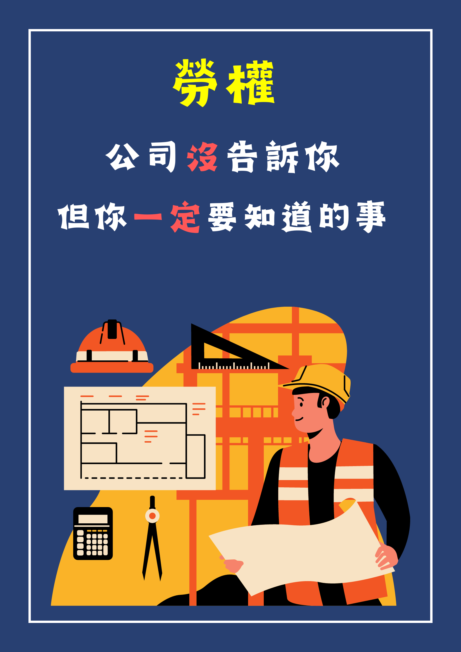
勞權
公司沒告訴你
但你一定要知道的事
書展展出日期：113.05.01-06.30
書展展期間 圖書不提供外借
歡迎線上預約

Slide 2
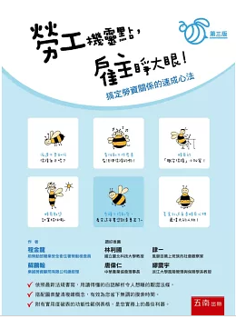
勞工機靈點，雇主睜大眼！
搞定勞資關係的速成心法
程金龍, 蘇鵬翰 者
依據最新時事與法規修訂！外送員、派遣勞工、工時制度、請假怎麼請……，新版特色讓您一次懂：
1. 雇主？勞工？傻傻分不清楚；如何判斷「僱傭關係」？美食外送員也是勞工嗎？
2. 派遣工如何自我保障？企業使用派遣人員又該注意哪些事項呢？
3. 老闆還能和員工約定試用期嗎？約定與不約定又有何影響？
4. 圖解法定、二週、四週、八週等各種工時制度
5. 責任制是老闆說了算嗎？
6. 工資與非工資，要如何判斷與運用呢？
7. 面對職災勞工，老闆有哪些責任呢？帶您認識111年最新施行的《勞工職業災害保險及保護法》！
8. 團體保險規劃實務要領大揭露
9. 只要表現不好，公司就可以開除我嗎？
10. 勞基法好多假啊～怎麼請，才合法？
11. 特別休假，如何計算天數？週年制與曆年制，您都搞懂了嗎？休不完怎麼辦，能換錢嗎？
12. 老闆請小心！《勞動事件法》已於109年上路囉！精闢解析讓您一次搞懂
雇主可運用本書，建立合宜且適法之勞工管理機制；各行業的職場工作者也可以藉由本書了解如何保障自我勞動權益；在學學生，也可以將本書作為進入職場的第一本工具書。

Slide 3

沒人雇用的一代
零工經濟的陷阱，讓我們如何一步步成為免洗勞工
James Bloodworth
你也是痛苦的被雇者嗎?
大學畢業，卻只能在知名企業裡當客服人員，日復一日重複無聊的工作。
斜槓時代，人人嚮往自由接案。Uber看似不錯，其實只要一打開app，就失去真正拒絕接案的權利。Uber的機制，只是讓人變成轉得更快的陀螺。
亞馬遜的光環亮麗耀眼，但你如果是揀貨員，就差不多等同坐牢的工人。嚴苛的安檢及扣薪規定，也只有移工可以忍受。
居家照護是未來的搶手職缺，實際進入這個行業，才知道是個分秒必爭又勞心勞力的低薪工作。
這個世界，從來就不是我們表面上看到的而已。而風光底層下的無奈和剥削又是如何造成的呢？
記者詹姆士展開為期一百八十天的臥底觀察，先後應徵亞馬遜撿貨員、Uber司機、客服人員、居家照護員等職，挖掘出這些工作儘管在大企業或「創新趨勢」的名聲加持下鍍了層金，其實暗藏著諸多陷阱和謊言。
他描述工作如何從一種驕傲淪為無情無人性、對尊嚴的踐踏，也點出了生活在後工業經濟時代，每一個人已經或終將遇到的困境。這本書突破了同溫層，讓我們看到勞動階級不為人知的一面，也提醒我們在終身雇用制式微，AI即將取代人工的時代，得好好思索自己的未來。

Slide 4
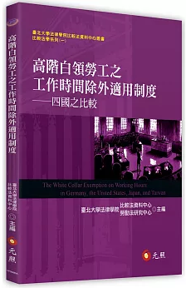
高階白領勞工之工作時間除外適用制度
四國之比較
韓仕賢, 郭玲惠, 傅柏翔, 張義德, 侯岳宏
近年來工時問題受到社會許多矚目，也引起許多爭議。特別是對於高階白領在工作時間除外適用，也是重要的討論焦點之一。各國對於此議題也有一些不同的規範方式。
因此，臺北大學法律學院比較法資料中心透過比較法研究，對於美國、德國、日本等國之制度進行分析及檢討，並對我國制度提出建議。希望透過解說，使關心相關議題之人員對於各國所採取的制度與背景能進一步理解。也期待此書，在勞動法學教育上或是實務上能有所貢獻。

Slide 5

勞動御守：
台大女律師完全解答勞工求職、在職、離職時各種問題
陳琬渝
本書囊括各種職場上問題 實際案例分析
勞工必看 老闆人資也要看 不必念法律系也看得懂！
Q.我可以用LINE等通訊軟體跟公司請假嗎？老闆可以因為我請假扣薪水或不發全勤獎金嗎？
Q.碰到職災時該怎麼辦？我可以對公司主張什麼權利？
Q.女性懷孕、生產、育兒時享有哪些權利？雇主可以因爲我懷孕或照顧小孩而資遣我嗎？
Q.因為雇主違法而主動離職，或被公司違法解僱，可以主張哪些權利？
Q.勞動檢查到底在檢查什麼？我可以匿名檢舉嗎？
Q.遇到職場性騷擾該怎麼辦？我該向誰申訴？
Q.勞基法一直在修法，現在加班費到底怎麼計算？
這些問題本書都有解答！

Slide 6

滿意的話，請給我五顆星！
零工經濟時代，外送宅配、寵物保姆、清潔打掃、外包接案，
10個你不知道的平台勞動者困境與難題
유경현, 유수진
外送接單、在家接案，這樣的工作方式，真的可以「不爽不要做」嗎？只要從事平台工作，就沒有人能擺脫星級評分制度的束縛。滿分五顆星的光環背後，滿滿都是平台勞動者的辛酸與血淚。
◎他們說，平台工作者可以「時間任選、工作量隨意」！
◆事實是：不工作就沒有收入，一周工作90小時是家常便飯。
◎他們說，平台工作者可以「不受時間與空間的限制」！
◆事實是：永遠沒有下班的一天，二十四小時都在工作。
◎他們說，平台工作者可以「五星好評到手、高薪輕鬆入袋」！
◆事實是：為了獲得好評與高分，就算削價競爭、吃虧，也要提供回饋。
我們的生活中，不管是造訪美食餐廳、挑選出遊景點，甚至是點餐外送，都越來越依靠所謂的「星級評分」。然而其實有一群人，因為這一顆顆星星又哭又笑。他們就是外送宅配員、寵物保姆、清潔打掃人員，以及具專業技能的自由工作者等等，靠外包接案維生的「平台勞動者」⋯⋯
雖然沒有上司監督，但星級評分催促著他們不停工作；就算已經盡心盡力，卻還是會莫名掉分、拿負評。隱身平台勞動市場的人工智能系統，僅用顧客的星級評分和評價留言為勞動者排名。以區區0.1分的微小差距，大幅影響平台勞動者的收入！
本書以韓國電視台KBS大獲好評的紀錄片《星級人生》為起點，講述10個不同領域的平台勞動者故事，並揭露他們困境與難題、「星級評分」制度對整個社會帶來的影響，以及平台工作如何改變了他們的人生。希望透過他們深刻的故事，邀請你我對平台勞動者多付出一點關心，並且看到這個不被規範在架構下的勞動問題。

Slide 7

接單人生
兼差、斜槓、自由工作，零工世代的職場樣貌與實況記錄
Alexandrea J. Ravenelle 著
跑外送、轉行開車、兼職當私廚，接案去別人家幫忙做家事…… 擺脫朝九晚五、不再打卡之後，新形態雇傭關係讓工作更自由？
崛起的線上平台，多樣的工作機會，真能讓付出的血汗有保障？歡迎來到共享經濟的時代！
自由選擇工時、做想做工作、當自己的老闆、讓你擁有收入的自主權！
無數的線上平台和APP承諾 將要改變資本主義，支持者們宣稱零工經濟將能翻轉經濟不平等，
讓勞工擁有權利，讓企業得以繁榮。
但，事實真是如此？
作者訪問、收錄了近８０位透過平台接單的工作者，分享他們獨特的經驗與故事。
這些受訪者多半是千禧世代的年輕人，渴望工作自由、有彈性工時，
但有些人卻被平台演算法的接案率、回覆率和評價綁架，失去自主性。
此外，調查也發現所謂的「共享經濟」，破壞了好幾個世代才爭取到的職場保護措施、
歧視與性騷擾防治規範，以及工會組織權保障。當然，還有失去公司提撥的福利等。
有人為了多跑一張單而受傷，不但求償無門，還得自掏腰包做復健……
兼職、接單外送員滿街跑的零工經濟模式，看似創造出理想生活，
卻也有人僅是勉強度日，還犧牲掉原有的穩定收入和正統的勞工權益。
號稱自由、彈性、能多賺一點、幫助創業的零工經濟市場，
是否讓你白忙一場？不但遭受冷眼歧視，也沒真正學到特殊技能？
本書敘述了接單過活、靠零工經濟維生的故事，也檢視了這種新興經濟運動中的成本、效益和社會衝擊，
內容引人同情、深具省思，揭露零工經濟是「最低工資＋最具危險」的工作，更是19世紀勞工的千禧版本。

Slide 8

飛蛾撲火
兩個女人組織工會的故事
Daisy Pitkin
這本書描寫組織洗衣廠工會的艱苦過程，有珍貴的歡笑、互助、友誼，同時也反省工會內部的民主、組織者由上而下的領導性、對於掌握權力的錯誤妄想、上級工會的政治鬥爭……在勞工運動中，工人要面對的不只是資方，也包含所屬的工會及自己。另一方面，書中也爬梳美國勞工運動百年來未正視的性別議題，「工會的男人總認為女人是靠不住的士兵」，然而一九○九年受不了男性工會幹部空話而上臺登高一呼總罷工的，是一位縫衣女工。
貧富差距愈來愈大、勞動條件愈來愈糟，是全球的趨勢，還有什麼條件組織工會？反過來說，這一切使我們憤怒，憤怒促使人戰鬥，工潮正於世界各地死灰復燃，我們也需要做好團結的準備，思考團結的意義。時機到來，春風又生，野火燎原。

Slide 9

職業，病了嗎？
待修補的職業健康保護機制
鄭雅文, 鄭峰齊 著
向人民報告：台灣職業健康保護體系十大漏洞
◎未盡保護責任，反倒戕害勞工：當前的職業健康保護體系，非但無法成為職災受難者的支持力量，反而是另一個加害者。
◎資本家造業，全民負擔：職業傷病所引發的問題及費用，理當由資本家承擔，現在卻轉嫁給台灣全民負擔。
◎近四成勞工不受保障：《勞工安全衛生法》只涵蓋六成的就業人口，《勞基法》也僅涵蓋75%的就業人口，不符合國際公約所呼籲的一體適用原則。
◎補償制度混亂，落後日、韓：台灣的職災補償制度法源混亂，未能單獨立法；補償件數落後鄰國日、韓，也遠低於西方國家。
◎通報機制整合不佳：台灣的職業傷病通報機制缺乏整合，呈現多頭馬車局面，缺乏法律強制性。
◎空有勞動檢查組織，實際效能低落：台灣的勞動檢查組織疊床架屋，事權分散不一，檢查人力不足也導致實施率低落。
◎勞工健檢弊病叢生：包括市場低價競爭、與全民健保資源重疊、健檢資料隱私權缺乏保障等。
◎事業單位利益干擾，阻撓醫師職災鑑定：職業醫學專科醫師承受醫院的利潤績效壓力，及事業單位的利益干擾，無法充分捍衛工作者的健康權益。
◎由上而下主導政策，不符基層需求：台灣的職場健康促進計畫多為政府主導、民間企業配合、勞工被動參與，「由上而下」的模式流於形式，功能不彰。
◎工作過勞猝死事件頻傳，政府無要無緊：台灣產業為維持競爭力，壓低人事成本，更以「責任制」為名延長工時，造成工作過勞猝死事件頻傳。對此政府卻長期消極不作為，任由事業單位持續違法。

Slide 10
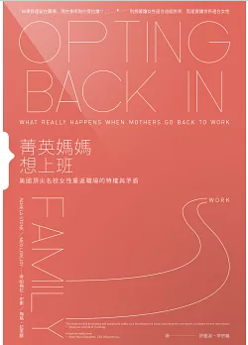
菁英媽媽想上班
美國頂尖名校女性
重返職場的特權與矛盾
Pamela Stone, Meg Lovejoy 著
本書描寫的是中上階級女性在家庭與工作間拉扯的故事，她們畢業自哈佛、史丹佛、芝加哥大學、麻省理工學院等頂尖名校，在一流公司擔任醫師、律師、會計師、高階主管、科學家。
她們的人生直到辭職前都是勝利組：不是已經衝破玻璃天花板，就是快衝過去了，像她們這樣事業有成、具備優勢的女性，理當走上一流母校為她們規劃好的路，成為所在領域的領導者。
她們和同樣畢業名校的菁英男性結婚，在生小孩之前，她們和丈夫平起平坐，有著類似的學經歷與工作成就。
從沒想過當全職媽媽！
但是，第一個孩子出生了、第二、第三個孩子出生了，從未想過擔任全職媽媽的她們，卻因為菁英工作毫無彈性的高壓與高工時，讓她們不得不中斷前程似錦的職業生涯，轉而成為家庭主婦，並且扛起一切家務，確保丈夫和孩子可以在職場上或學校裡達到最佳成就。
後悔離職嗎？
本書作者為兩位社會學家，他們多年前研究菁英女性為何離開職場，經過了十年，再次追蹤研究同一批人，詢問這群菁英媽媽放棄工作返家相夫教子，真的是她們想要的嗎？當初毅然放棄大好前途，如今回頭來看是否值得呢？是否感到後悔？
二度就業，回得到高端工作嗎？
當孩子長大、空巢期逐步到來時，這群曾在職場呼風喚雨的女性，幾乎每個人都想重返職場時，但她們是否能回到當年的頂尖職位？她們會如何展開第二職涯？
本書記錄了菁英女性重返職場的心路歷程，也說明了很多選擇的兩難。聽她們的故事，我們將看見菁英媽媽面對家庭與工作的特權、矛盾與挫折，以及中上階層的階級複製策略，如何讓媽媽犧牲前途也讓爸爸累昏頭，而且也不一定對孩子最好。

Slide 11
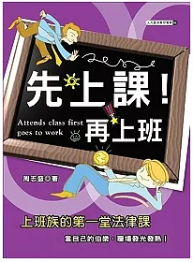
先上課再上班
上班族的第一堂法律課
周志盛 著
本書精選上班族必須熟稔的職場權益議題，區分「勞工基本的法律須知」、「工讀生、部分工時者的權益」、「派遣勞工的權益」、「競業禁止合約的效力」、「兩性工作平等權益解析」、「勞工退休金制度解析」等六大篇。提早了解職場競爭規則，職涯規劃一把罩！
每篇檢附相關個案實例，藉以分析實務上勞資雙方經常探究的迷思。
每項議題詳細剖析涉及之法令規範以及實務作業
詳細彙整主管機關發佈之重要函譯，以使勞資雙方各有依循。
提供人資管理、勞資關係與勞動法令的諮詢服務。

Slide 12

戰鬥的上班族
職場勞工自保25招
蔡晴羽
戰鬥上班族，為自己的權利戰一波！
當你今天被雇主欺負、壓榨的時候，該怎麼辦呢？
更有效解決勞資糾紛的勞動事件法，重點有：
勞動調解…由法院當公正第三方，以「勞資合意」為解決目標
勞動訴訟…用迅速、妥適、專業、有效、平等處理勞動事件
勞動保全…原來這是可以避免雇主脫產，或是讓勞工繼續工作的規定
勞動事件法的優點是：
裁判費減免、工資與工時的舉證推定、工會輔佐參與勞動訴訟

Slide 13

被壓榨了！然後咧？
給你職場勞工自保的21招
蔡晴羽
給職場老鳥、勞資對抗者，必知的勞動法絕招。
讓你遇到勞資糾紛不用驚！
你我無法分離的勞動關係，
你我息息相關的勞動權益。
你有自覺正處於被壓榨的職場人生嗎？
老闆不合理的要求，難道只能全部承受嗎？
勞資調解、勞資仲裁、組織工會、法律扶助，
我該怎麼主張自己的勞動權益？
拗口的法律名詞，利用活潑的插圖，讓你清楚明瞭！
枯燥的法律關係，透過簡單的故事，讓你身歷其境！
重要的法律權益，藉著清楚的說明，讓你全部掌握！
本書收錄近期關注的公司「大量解雇」、勞工「組織工會」、「法律扶助」等相關法規以及重要觀念，讓你用合法合理的方式，捍衛自己勞動權益。
被壓榨了！然後咧？
「遇到豬哥主管怎麼辦？」
「幫公司研發產品我可以帶走嗎？」
「勞動申訴與檢查要注意什麼細節？」
「公司壓榨我，想罷工怎麼罷？」
「組工會有那麼容易嗎？」

Slide 14

要上班了！然後咧？
教你當個聰明的職場勞工
蔡晴羽
每一篇發生在你我周遭的職場故事，
每一個你我都應該知道的勞動法律。
拗口的法律名詞，利用活潑的插圖，讓你清楚明瞭！
枯燥的法律關係，透過簡單的故事，讓你身歷其境！
重要的法律權益，藉著清楚的說明，讓你全部掌握！
本書收錄最新「一例一休」、「特休請假」、「最低服務年資」的修法以及相關函釋見解，讓即將步入或是初入職場的你，知道如何保護自己勞動權益。
本書收錄「一例一休」、「特休請假」、「最低服務年資」的修法以及相關函釋見解，讓即將步入或是初入職場的你，知道如何保護自己勞動權益。

Slide 15
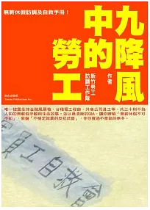
九降風中的勞工
新竹勞工訪調工作隊
2008年9月金融風暴捲向台灣，光今年年初在新竹科學園區就有近十萬人被迫放無薪假。曾參與反高學費等社運的潘欣榮，因此發起訪調工作隊，招募廿多位學生、上班族與勞工等各行業成員，今年1月在新竹地區，實地調查訪問無薪假情形。
這是台灣第一本訪問調查勞工無薪假的書，受訪者包括科技新貴、運匠、工廠作業員、銀行主管、小吃業者以及新住民與移工，有的被資遣、有的放無薪假，有人曾參與罷工。書中呈現這些基層勞工的處境，有人因參與工運成為資方眼中的「黑名單」；「野雞車」運匠為了掙錢養家活口，開車工時長，有幾次「開到打瞌睡只好拚命捏大腿、摑巴掌、大聲吼叫來提神…」。這本書也是近期唯一以訪調為基礎，論述台灣勞工與無薪假的專書。
雖然官方規定無薪假需勞工同意，但大部分實情卻非如此，某電子公司受訪者指出，「公司一方面進行無薪休假意見調查，一方面釋出不同意無薪休假人數超過五％就要裁員，結果大家開始無薪休假」。無薪假是雇主透過彈性雇用來降低成本負擔，彈性雇用則包含彈性勞動（如勞動派遣、不穩定就業）及彈性工時（無薪假），無薪休假因此將成雇主調節成本的手段。

Slide 16

職業病bye-bye
快樂工作健康指南
張正莉
不景氣的時候，能夠找到一份工作多麼令人開心，
但能夠健康快樂的工作卻是不景氣的時候更要重視的課題。
誰是過勞死的高危險群？什麼樣的職業病、職業傷害會找上你？
別以為只有勞動階級才會碰上這些問題
醫師、教師、明星、科技新貴都工作都一樣有健康風險。
熱門的行業也好，辛苦的工作也罷，職傷常造成無法彌補的遺憾。
本書作者張正莉採訪國內職業病專家，
以淺顯易懂的分析說明各種職病的原因與防治之道，
是一部告訴你如何快樂健康工作的寶典。

